Slide 1

Волонтерский отряд «Доброе сердце»
МБОУ «Школа №15» г. Рязани

Slide 2

История создания
Волонтерский отряд МБОУ «Школа №15» сформировался из участников школьной детской общественной организации (ШДОО) «Орбита», которая действовала на базе школы много лет.

Slide 3

История создания
Идея создания волонтерского (добровольческого) отряда возникла у нескольких учениц. В 2016-2017 учебном году они написали проект создания отряда и выступили с ним на конкурсе.
Поскольку интересы у участников школьного отряда были разнообразные, было принято решение назвать отряд «Доброе сердце», а символику представить в виде двух рук, которые держат сердце.

Slide 4
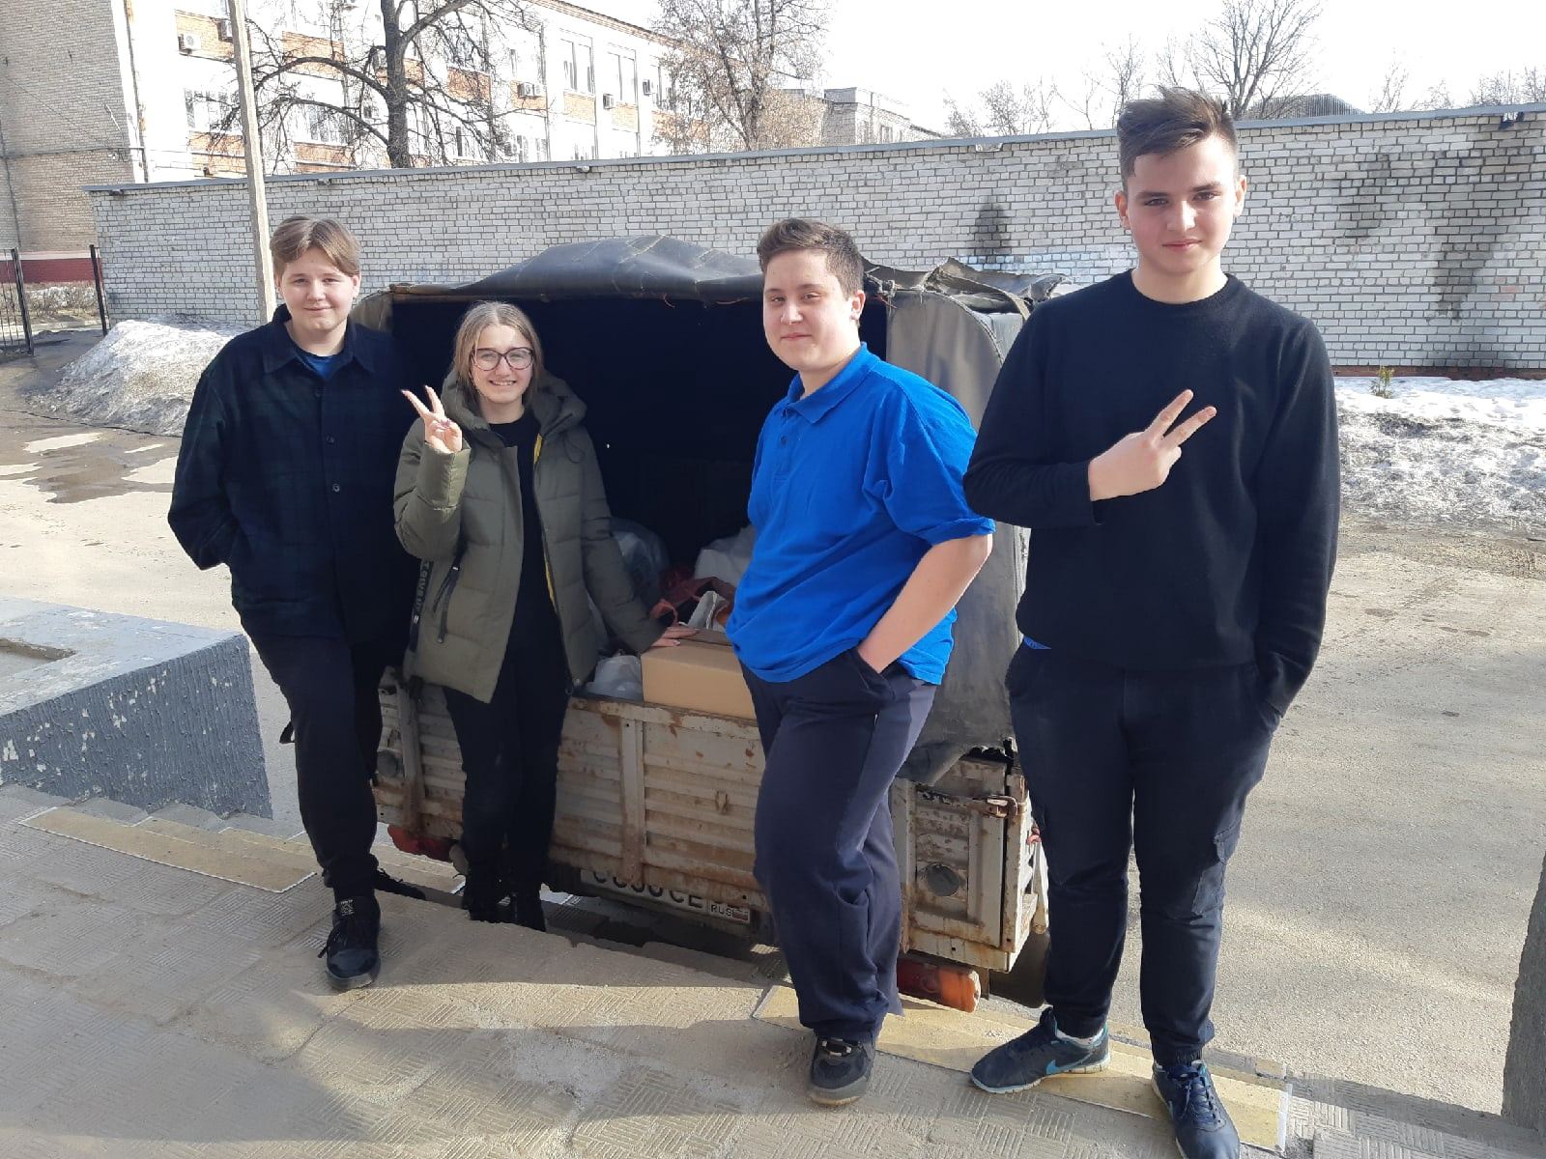
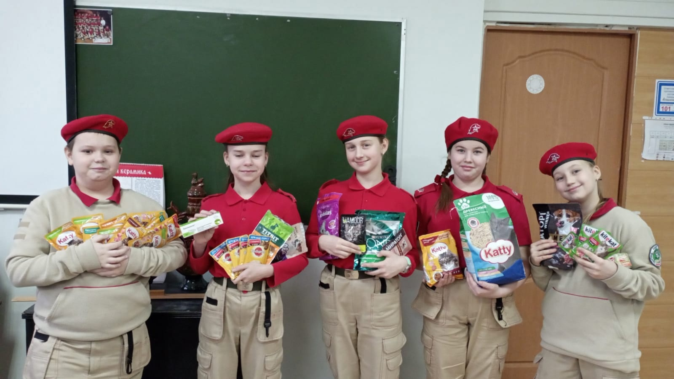
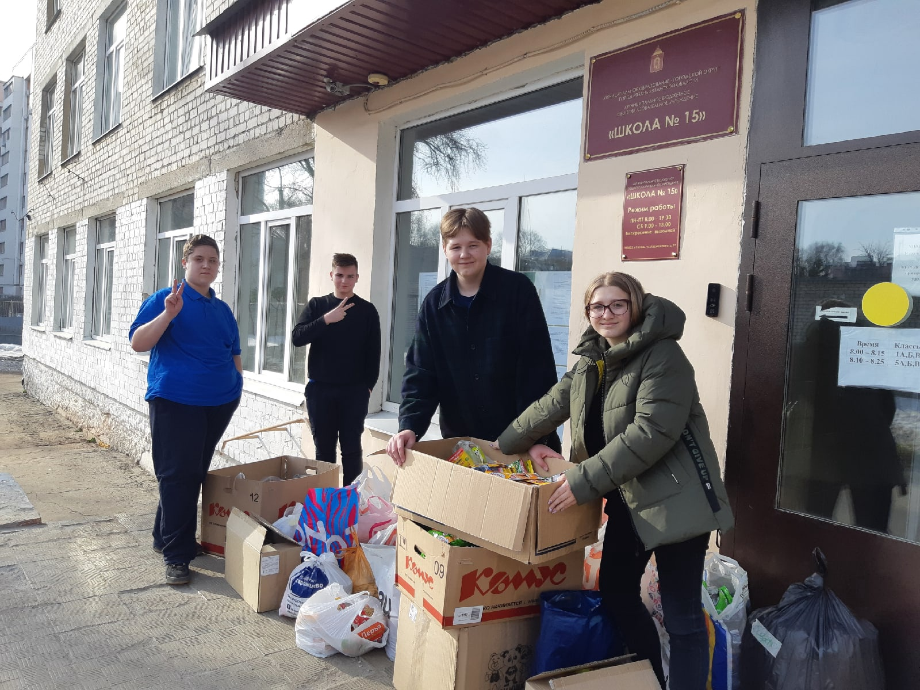
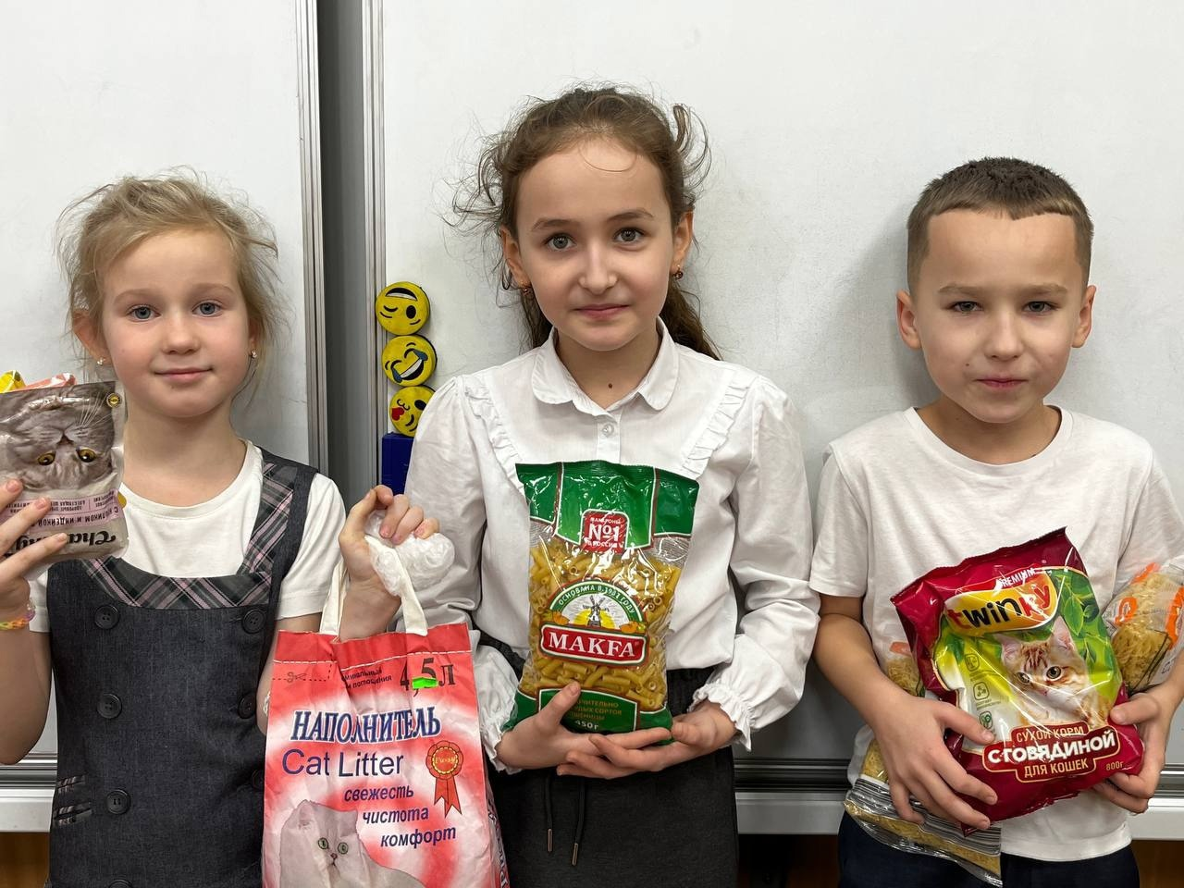
Помогаем животным
На данный момент в отряде присутствуют дети, родители и педагоги школы.
Наш отряд занимается довольно разнообразными направлениями.
В рамках одного из направлений, мы помогаем приютам и питомникам, собираем для них провизию и необходимые материалы.

Slide 5
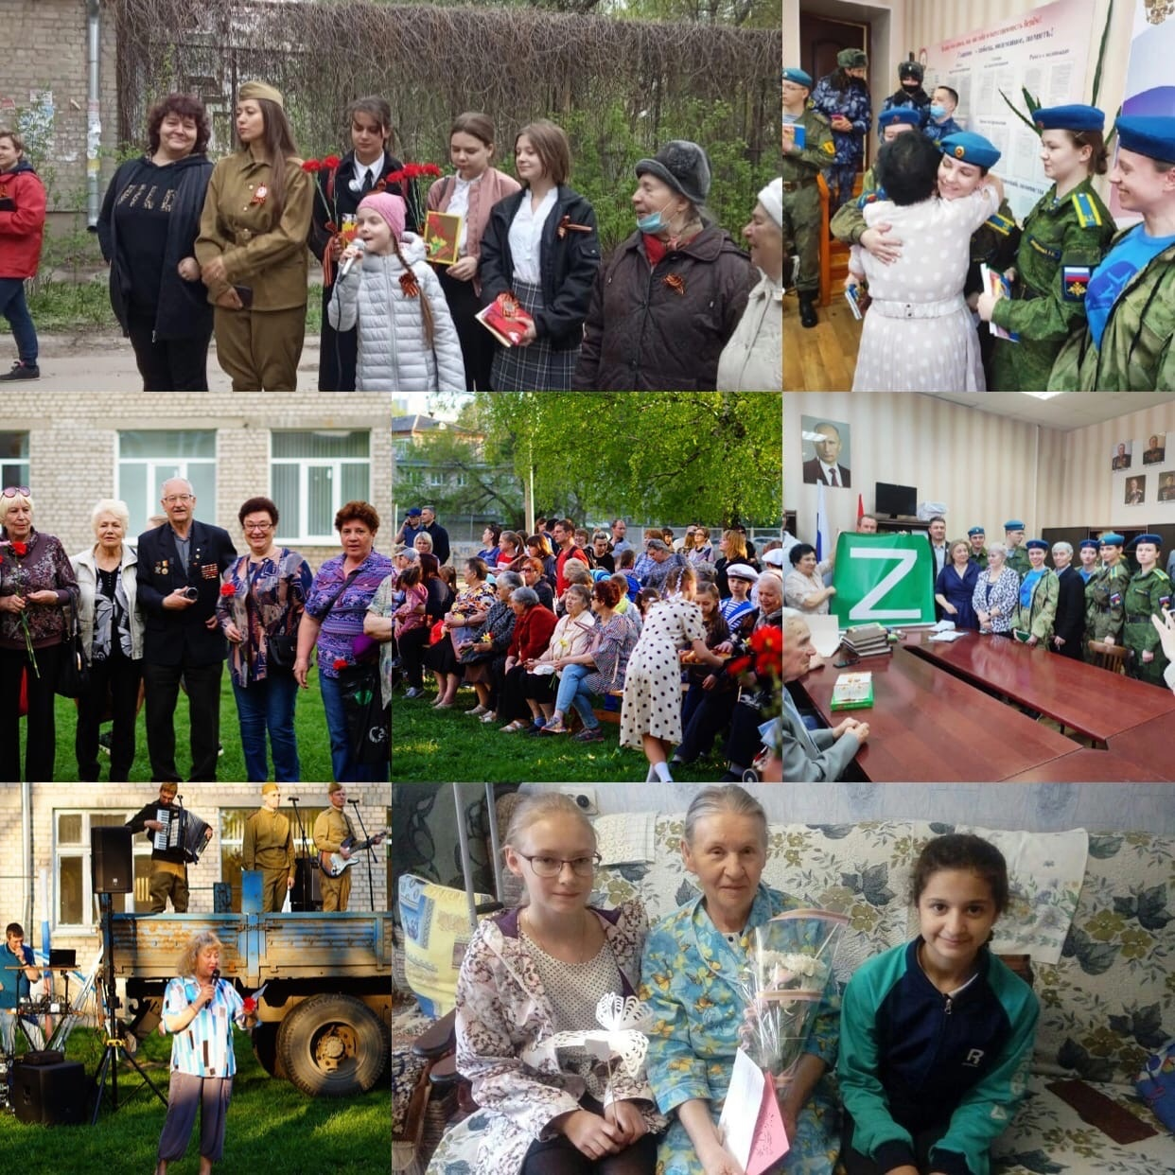
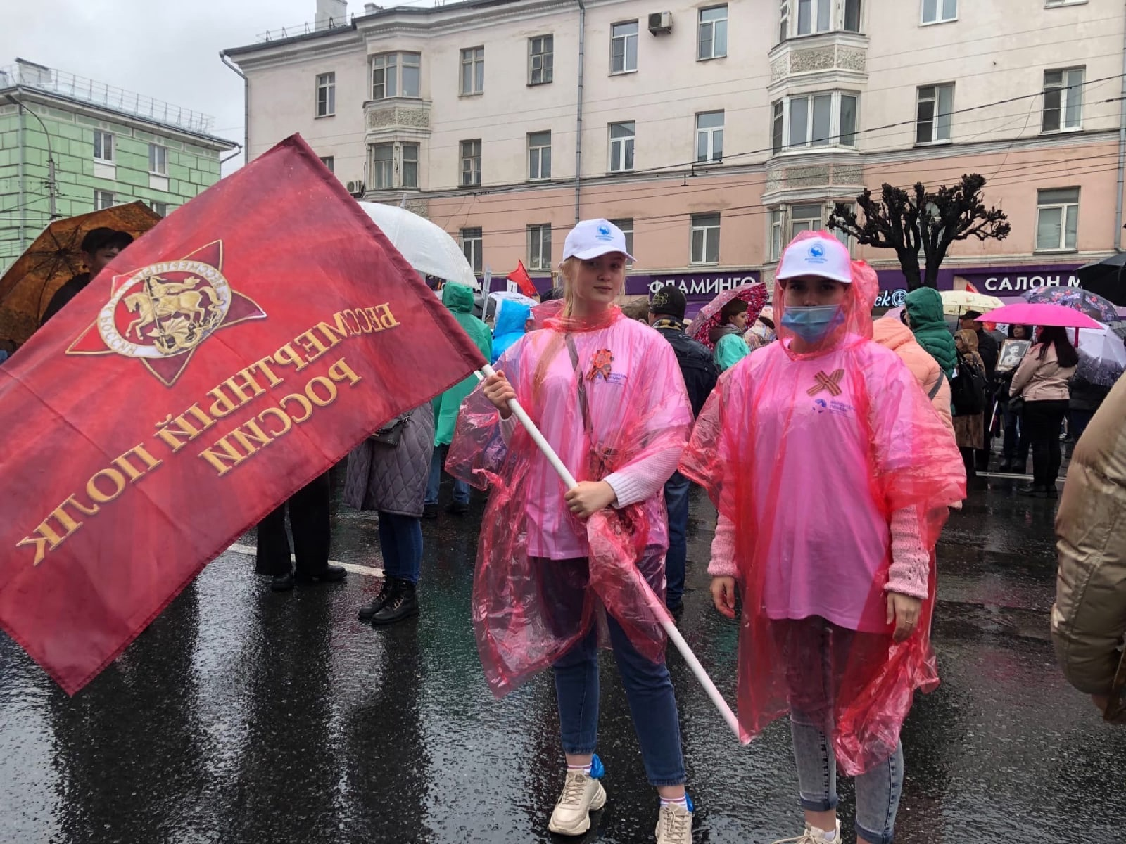
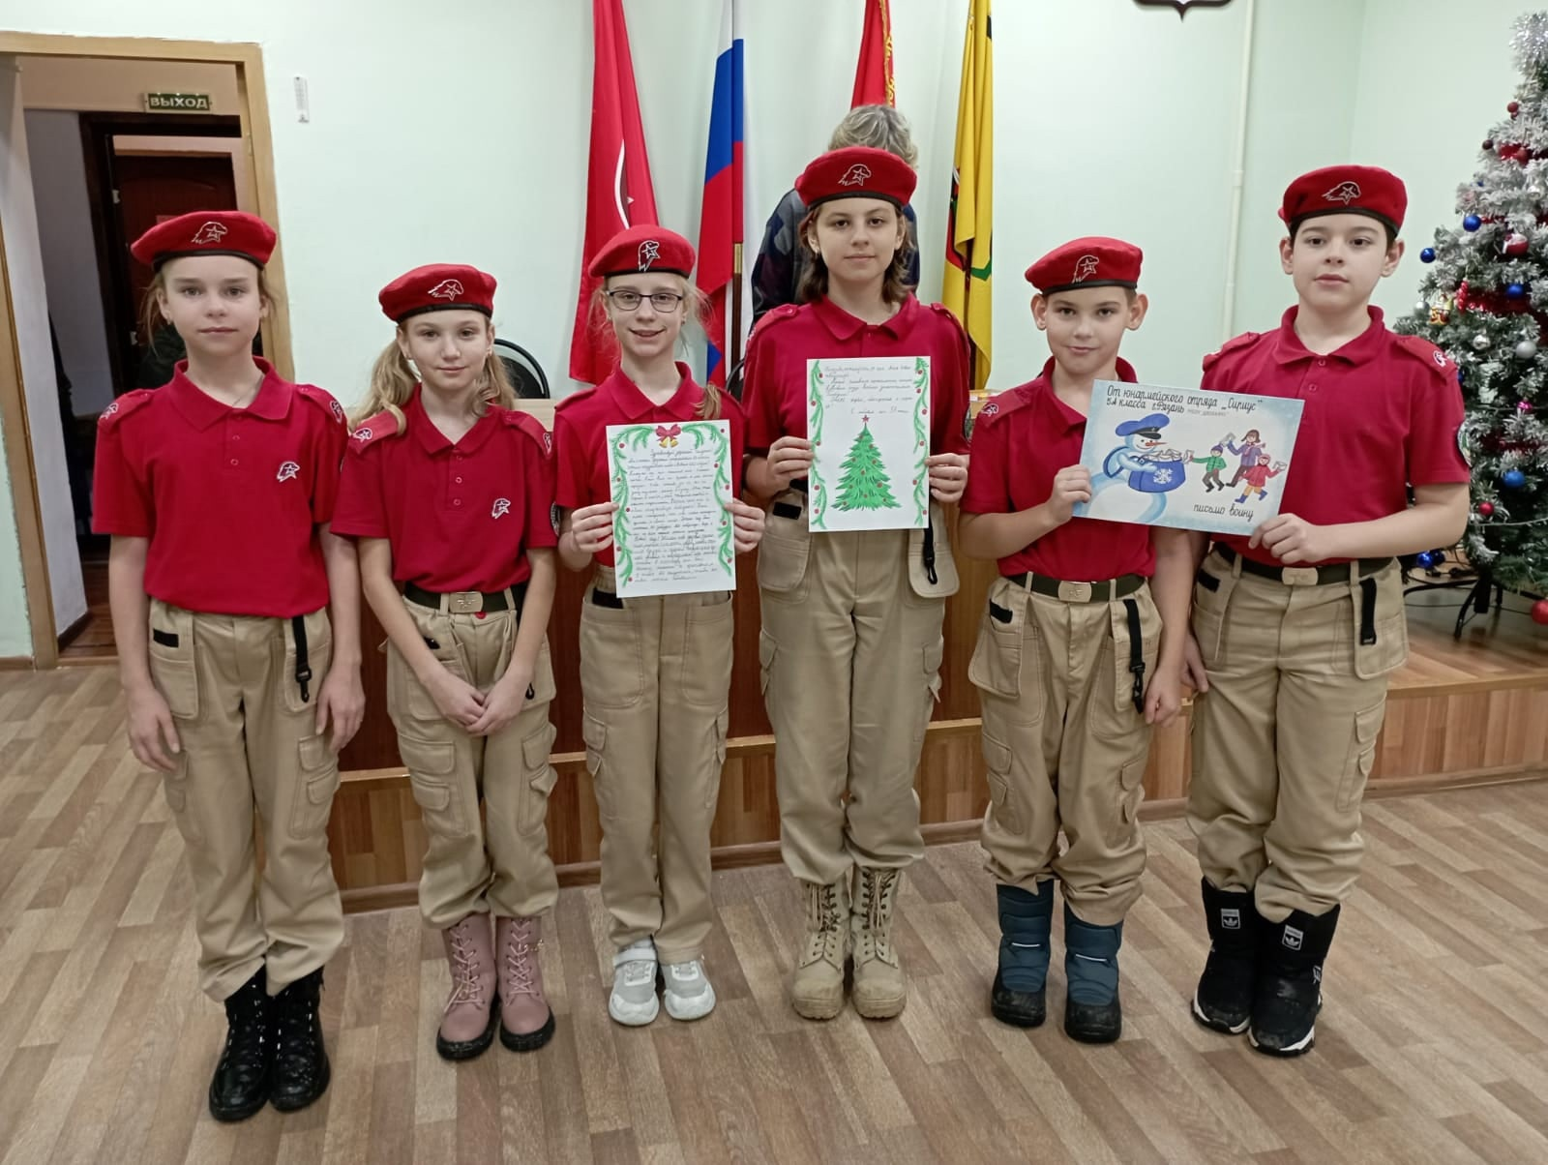
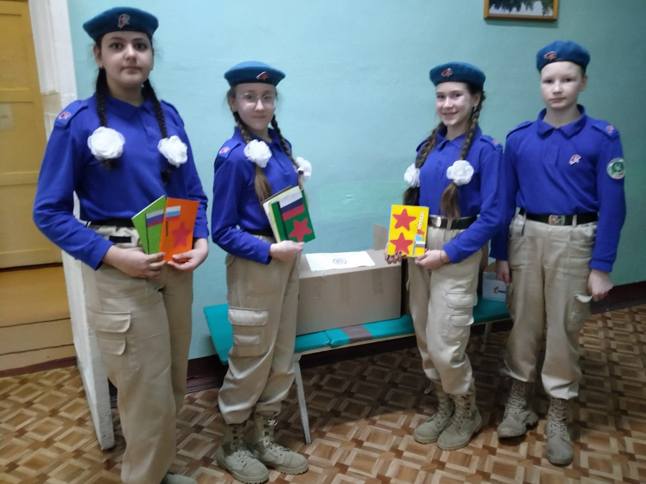
Патриотическое направление
Поддерживаем военных на фронте;
Организовываем поздравления и концерте в Рязанском военном госпитале;
Сотрудничаем с Рязанским советом ветеранов Советского района города Рязани.
Участвуем в мероприятиях, приуроченных к дню Победы

Slide 6
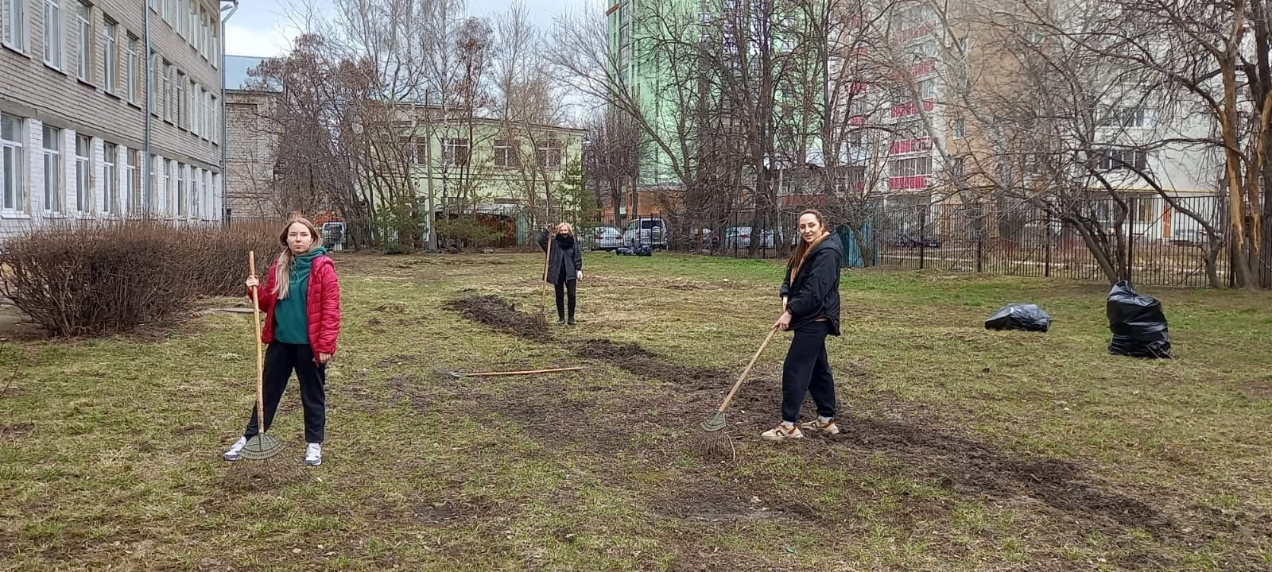
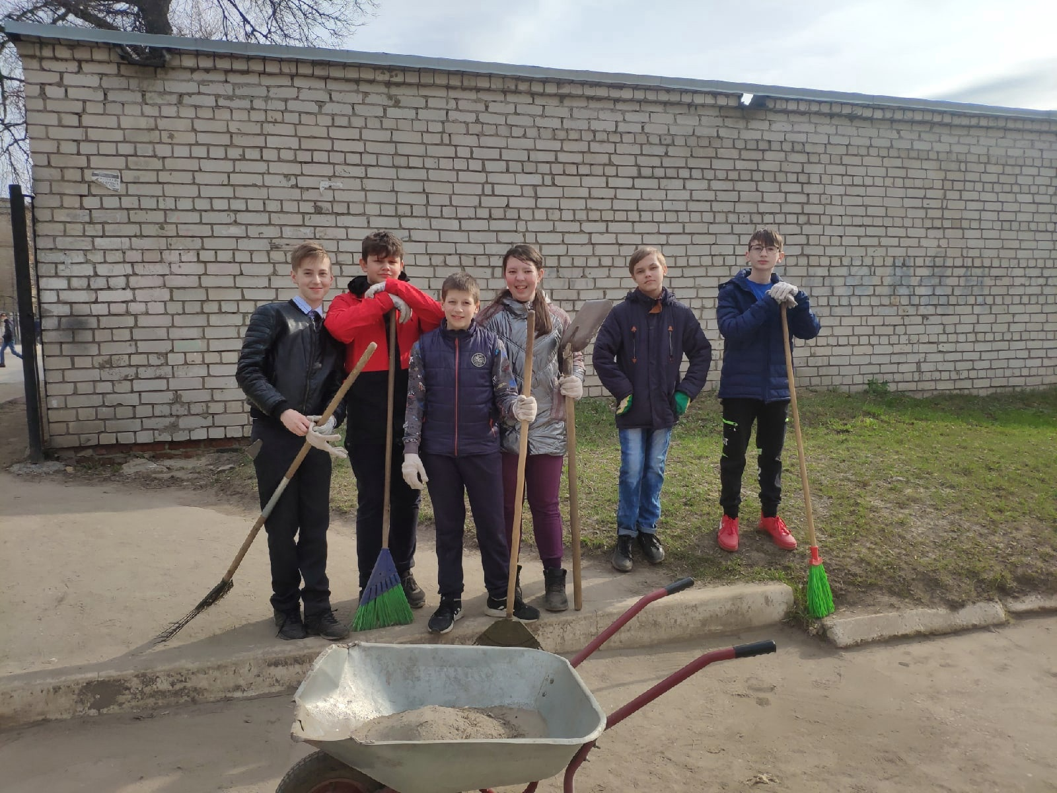
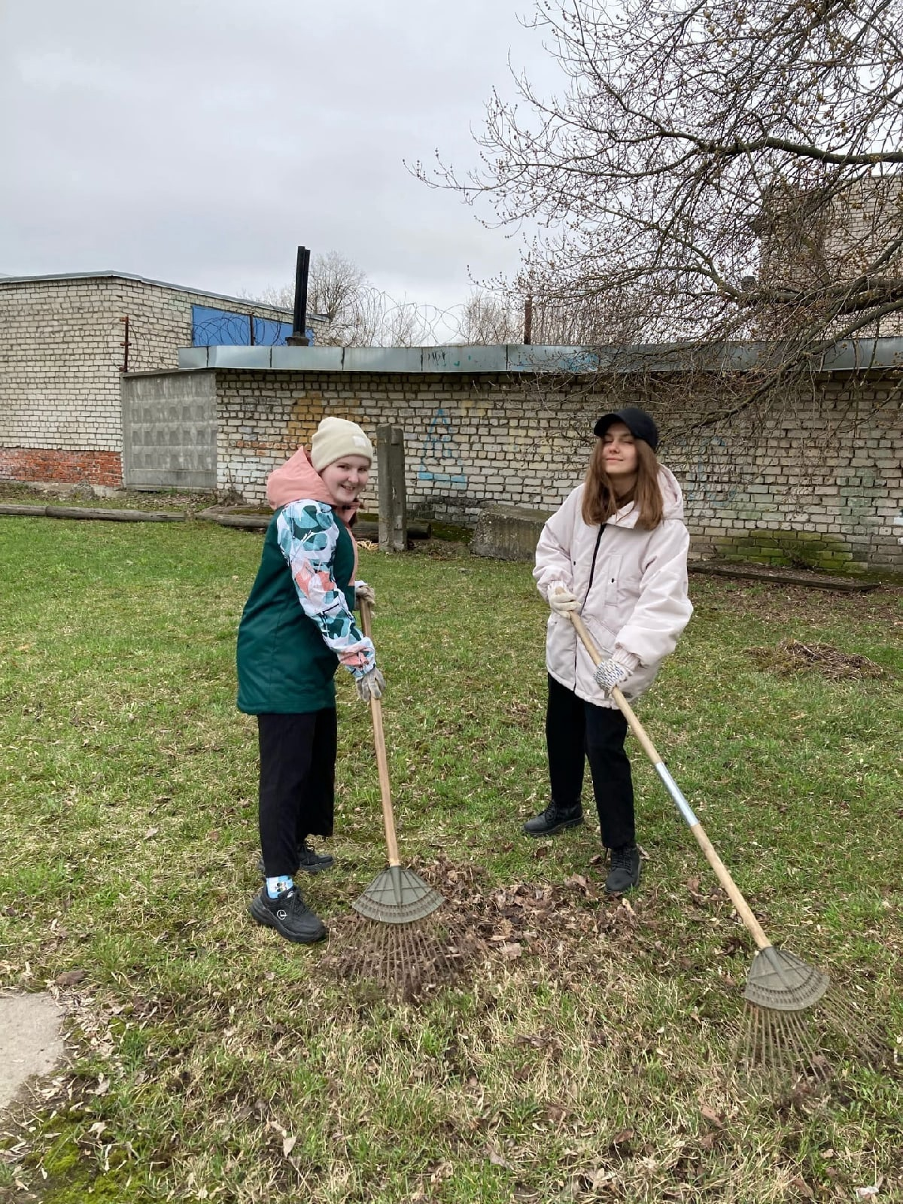
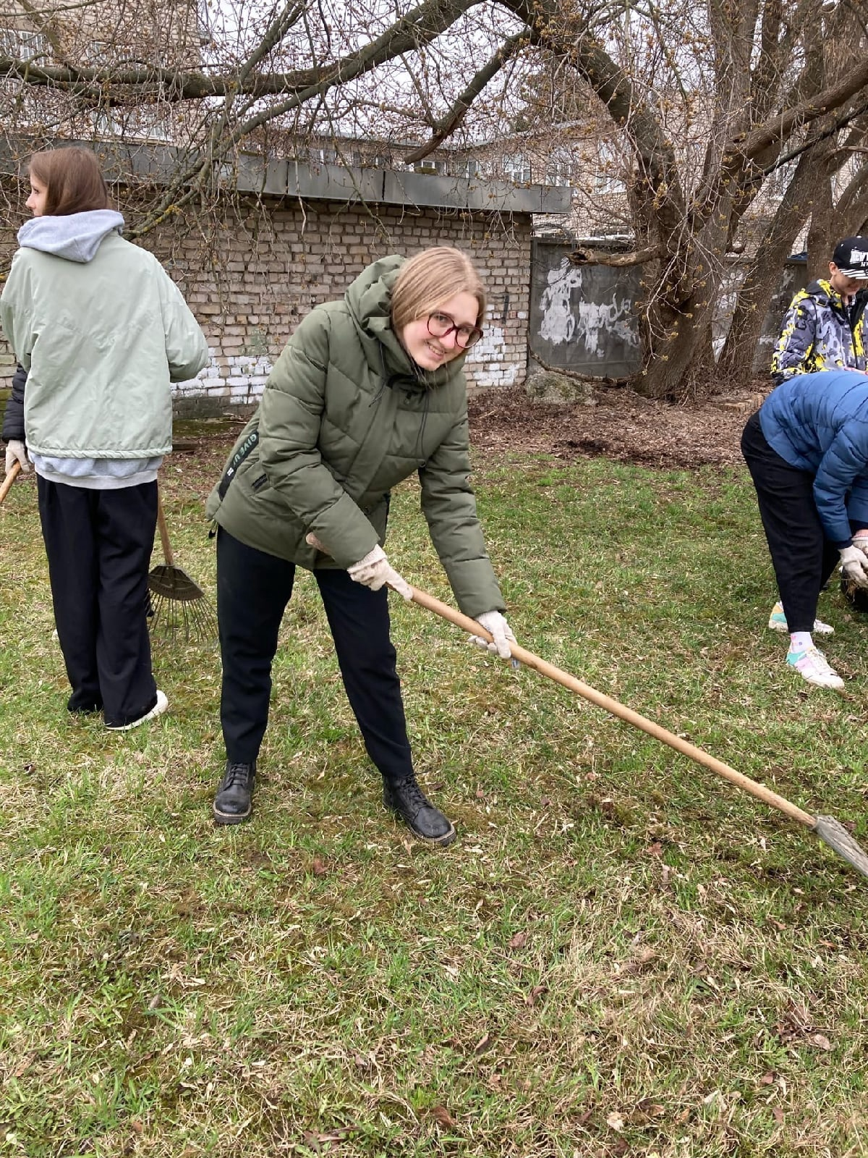
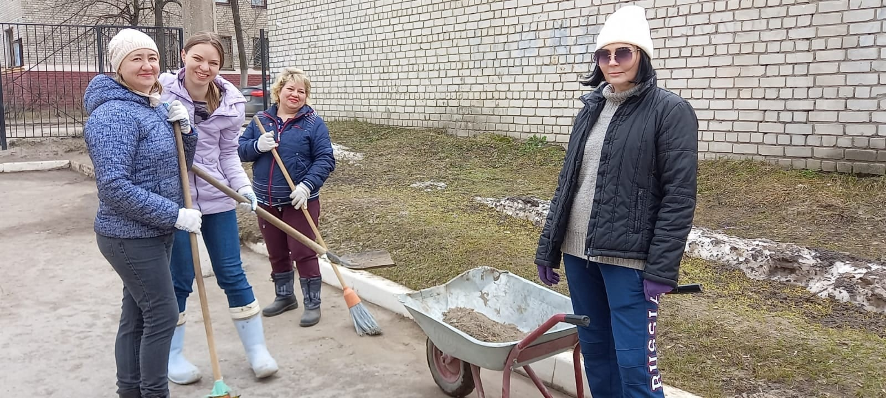
Экологическое направление
Регулярные субботники, в которых принимают участие взрослые и дети;
Ухаживаем за растениями в школе;
Собираем макулатуру, батарейки, участвуем в акции «Добрые крышечки»;
Проводим тематические занятия с учениками начальной школы.

Slide 7
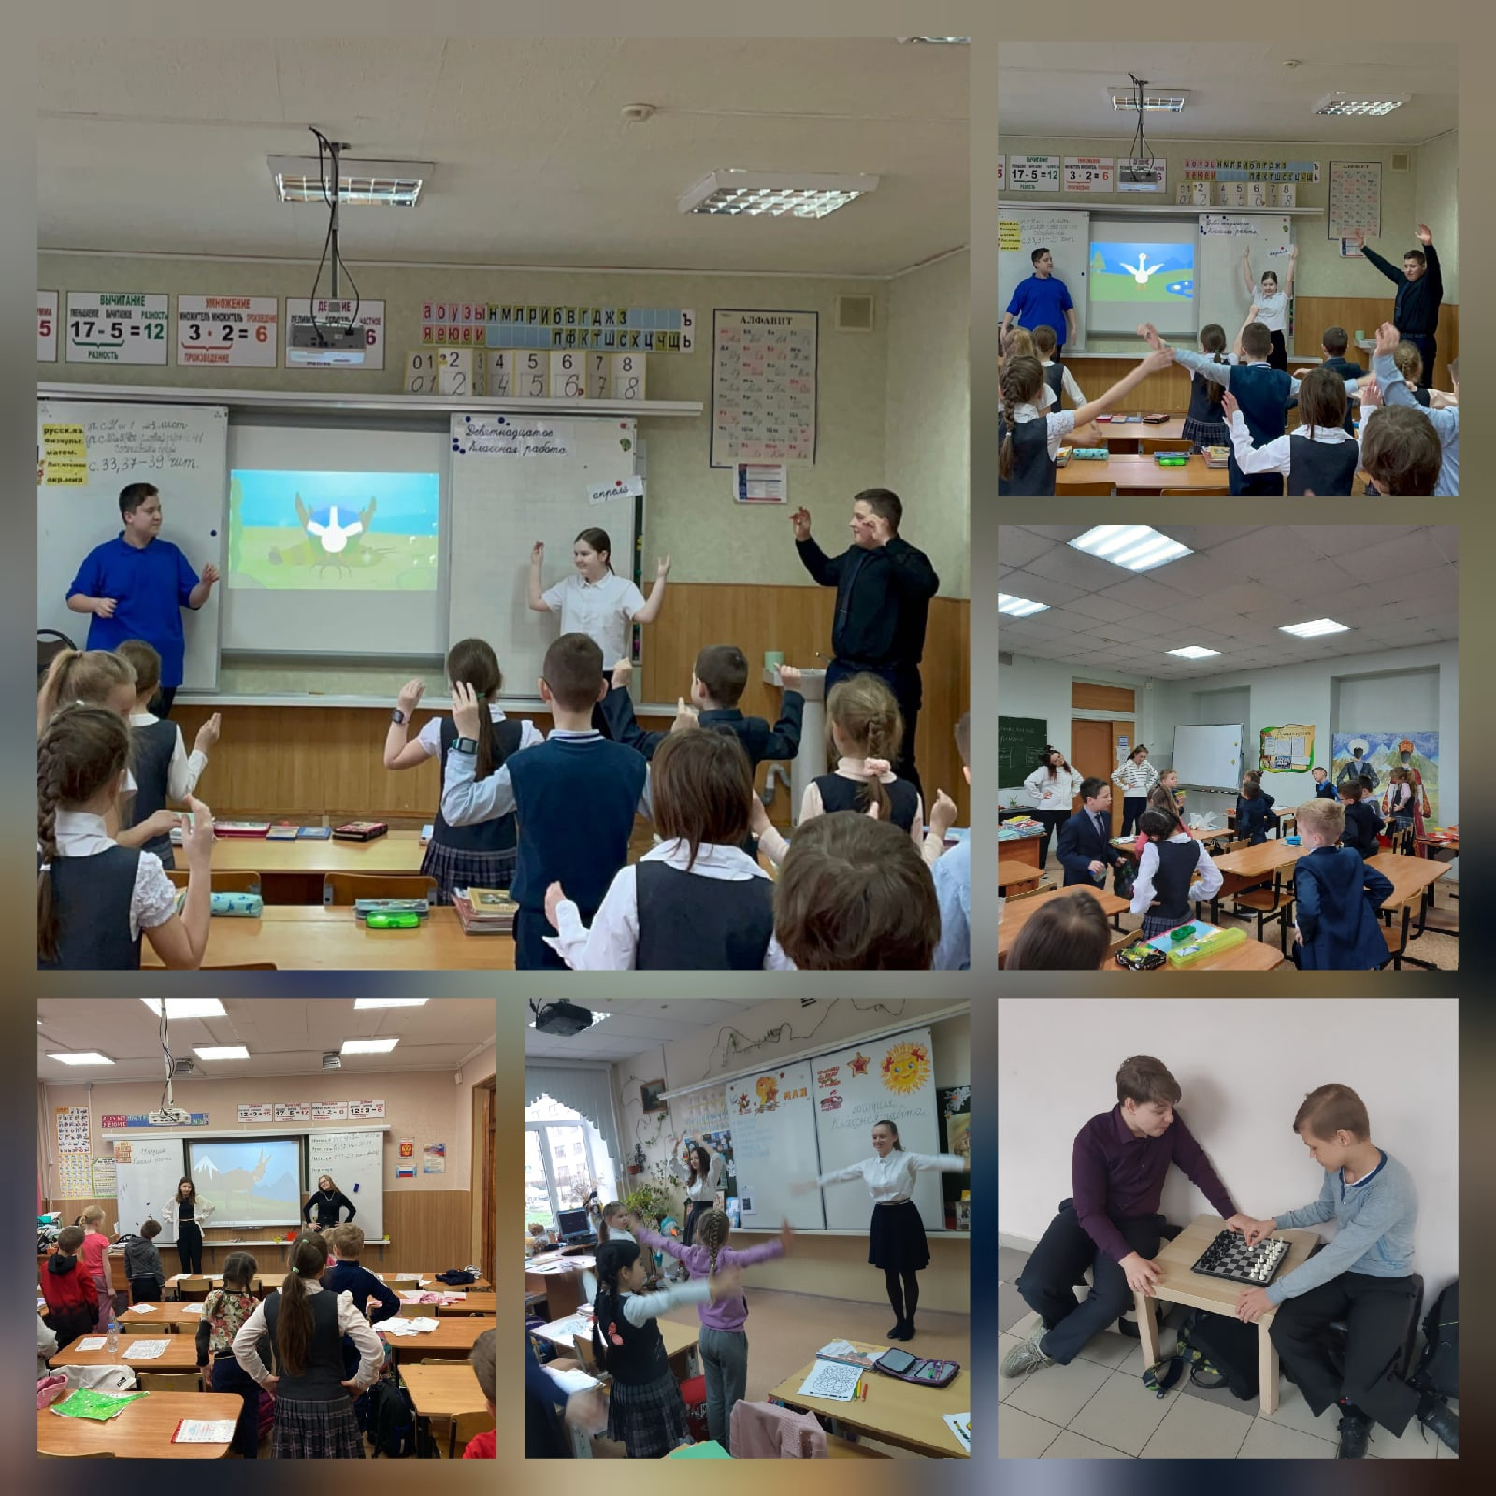
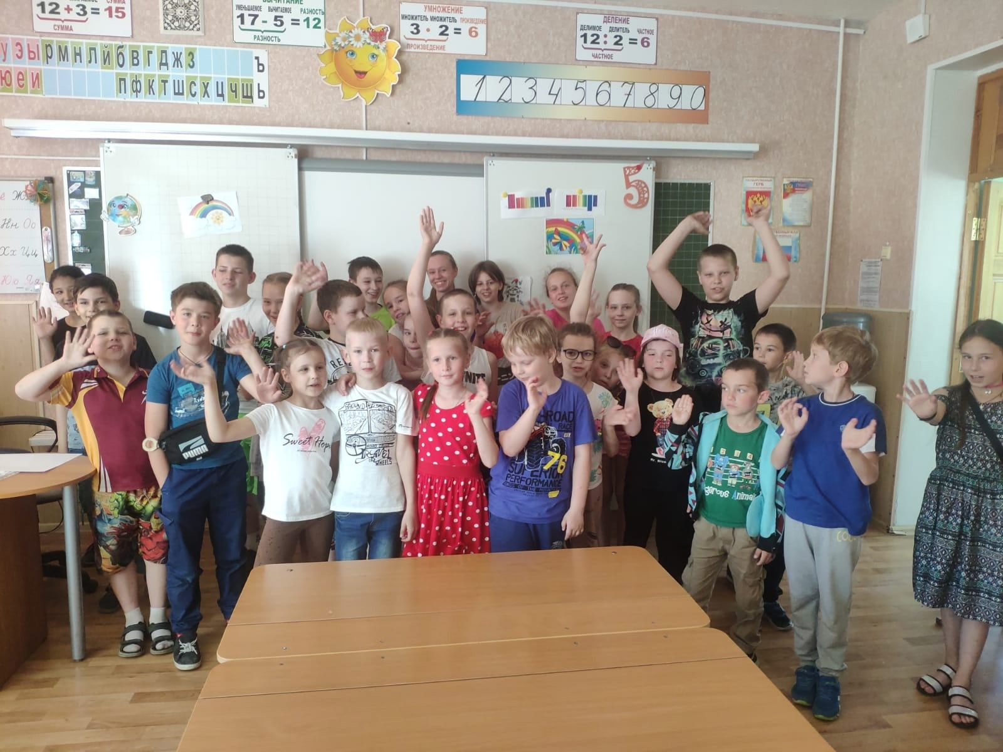
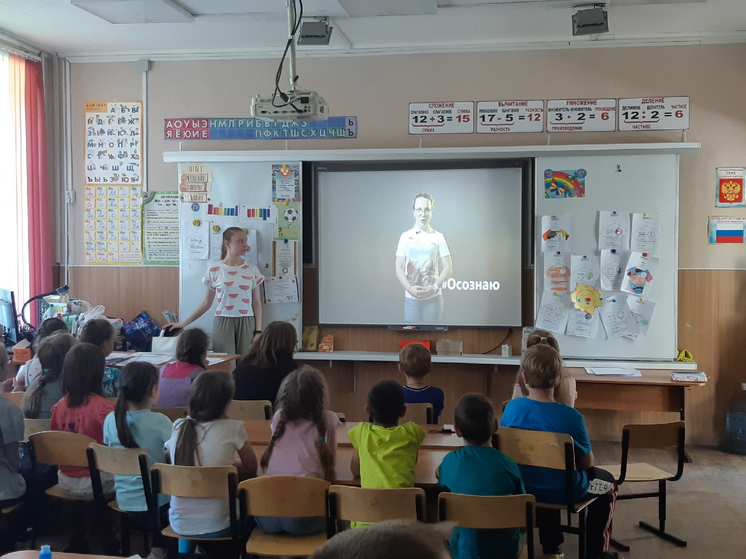
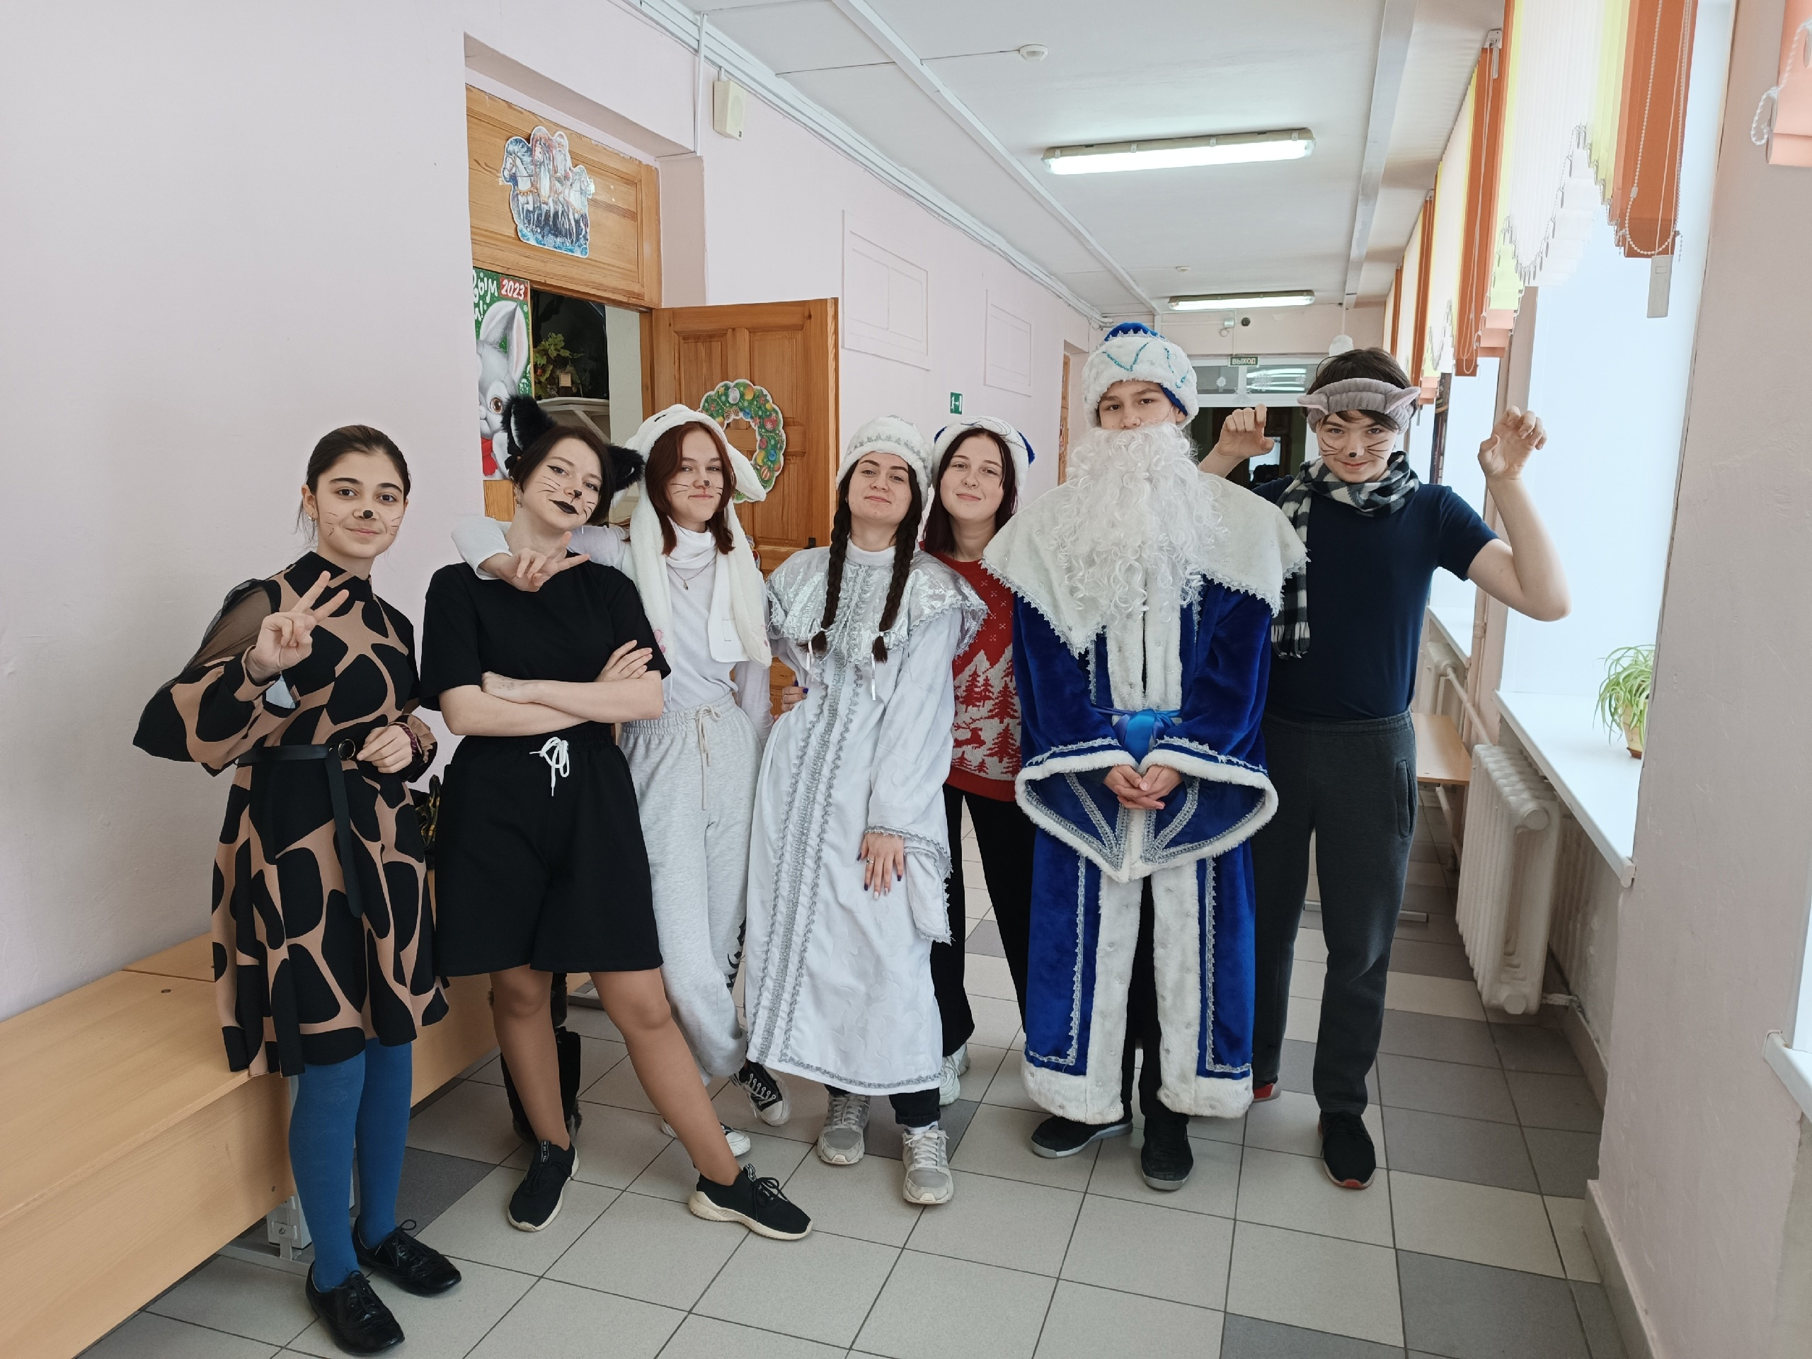
Социальное направление
Участники школьного волонтерского отряда очень активно занимаются работой с начальной школой: организуют им интересный досуг в лагере, проводят разного рода мероприятия во время учебного процесса, организуют квесты, игры по станциям, спортивные и интеллектуальные игры, рассказывают о добровольческом движении в стране и многое другое.

Slide 8
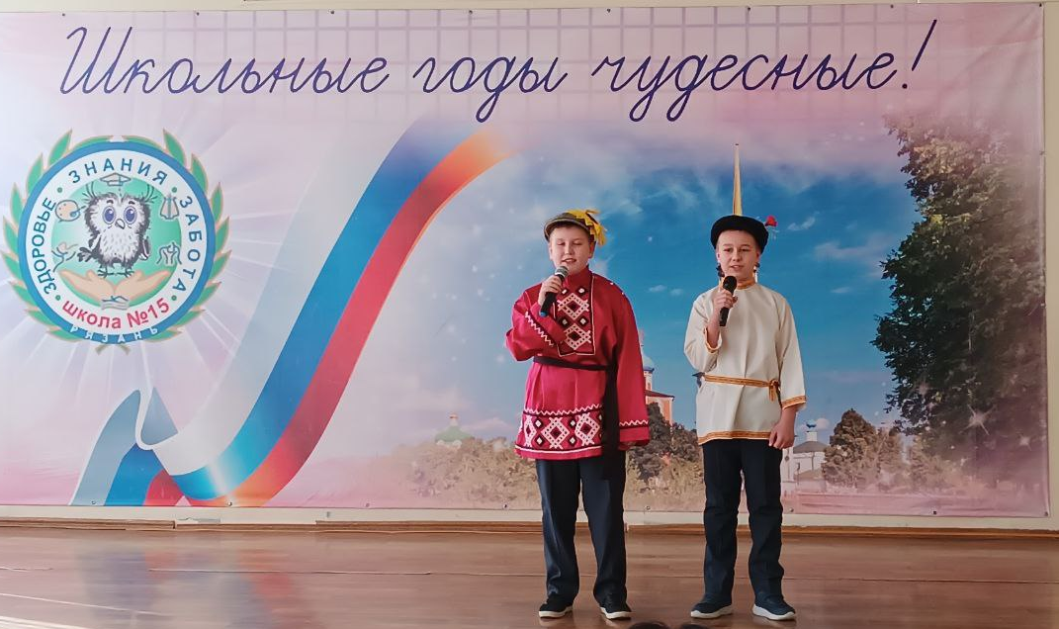
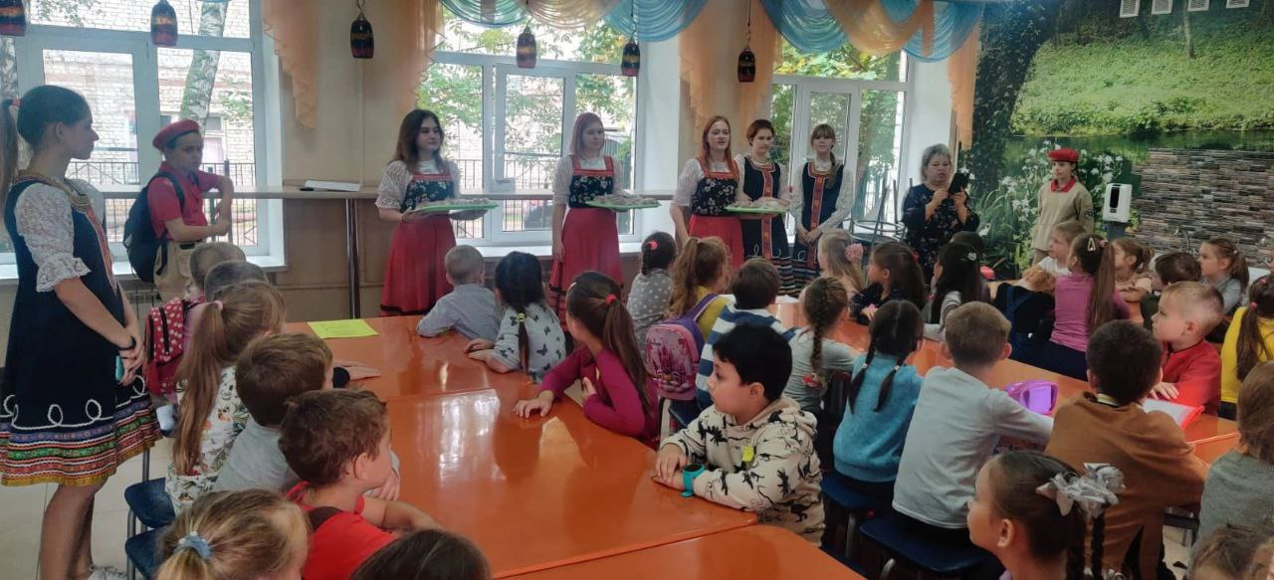
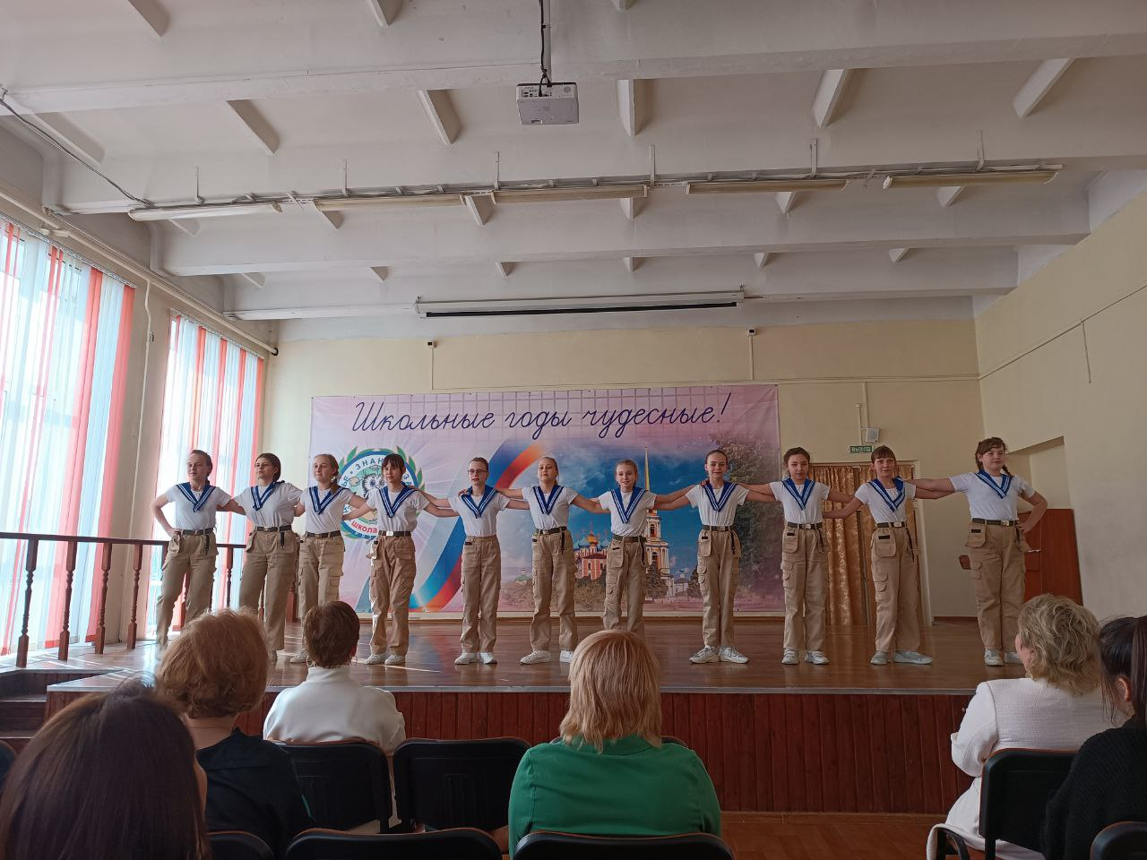
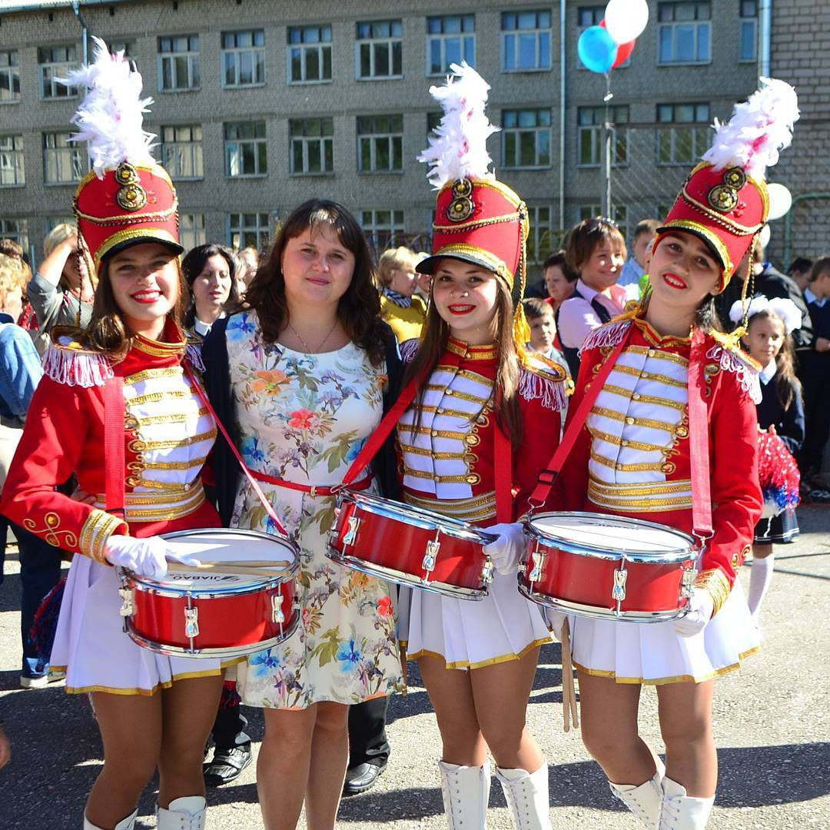
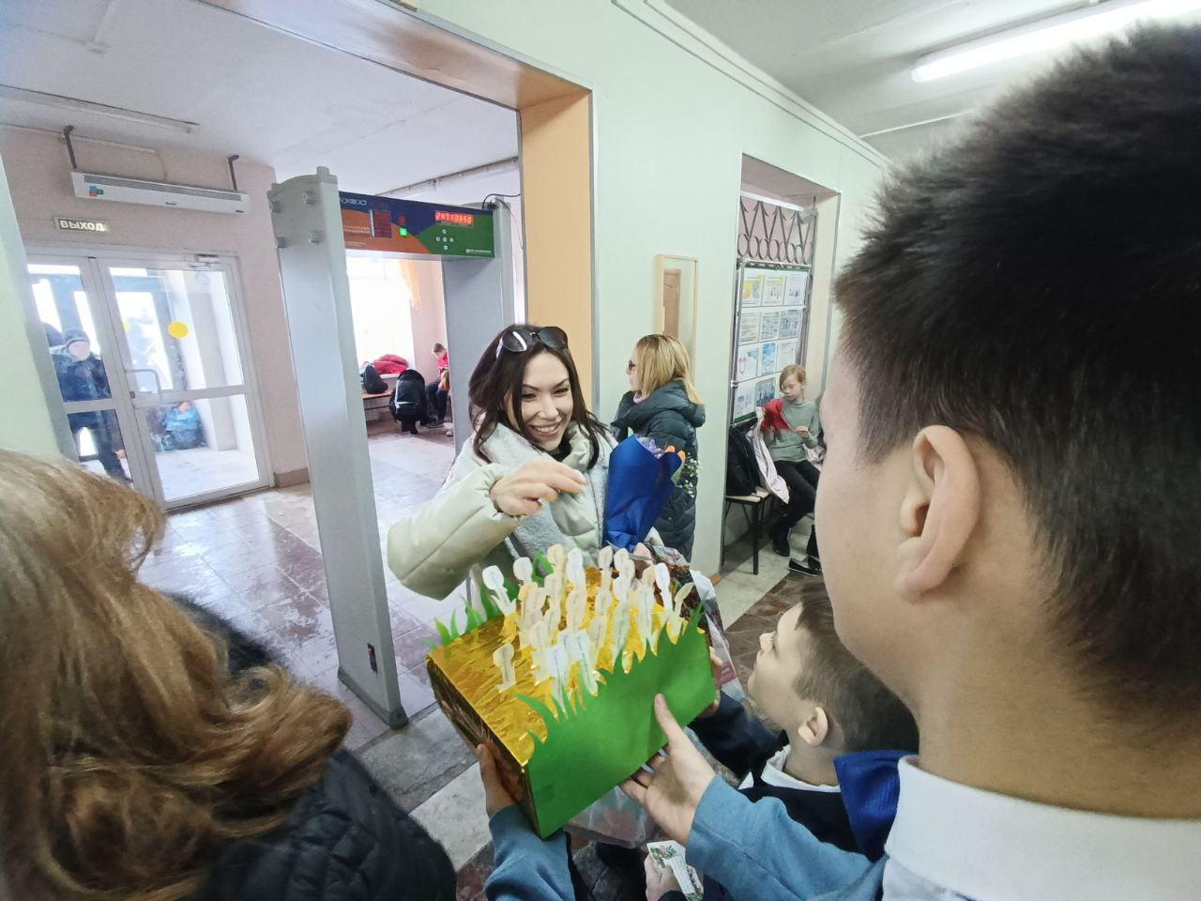
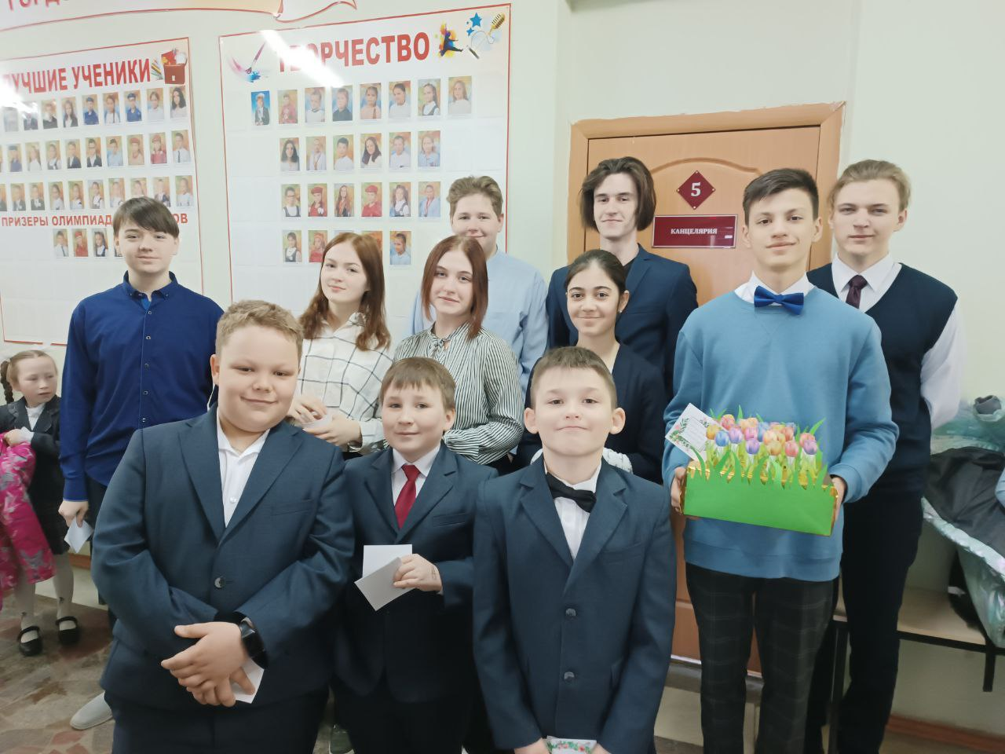
Организация праздников
Конечно же, ни одно праздничное мероприятие не проходит без помощи активистов школы. Ребята помогают организовать поздравительные и праздничные мероприятия для взрослых и детей.

Slide 9
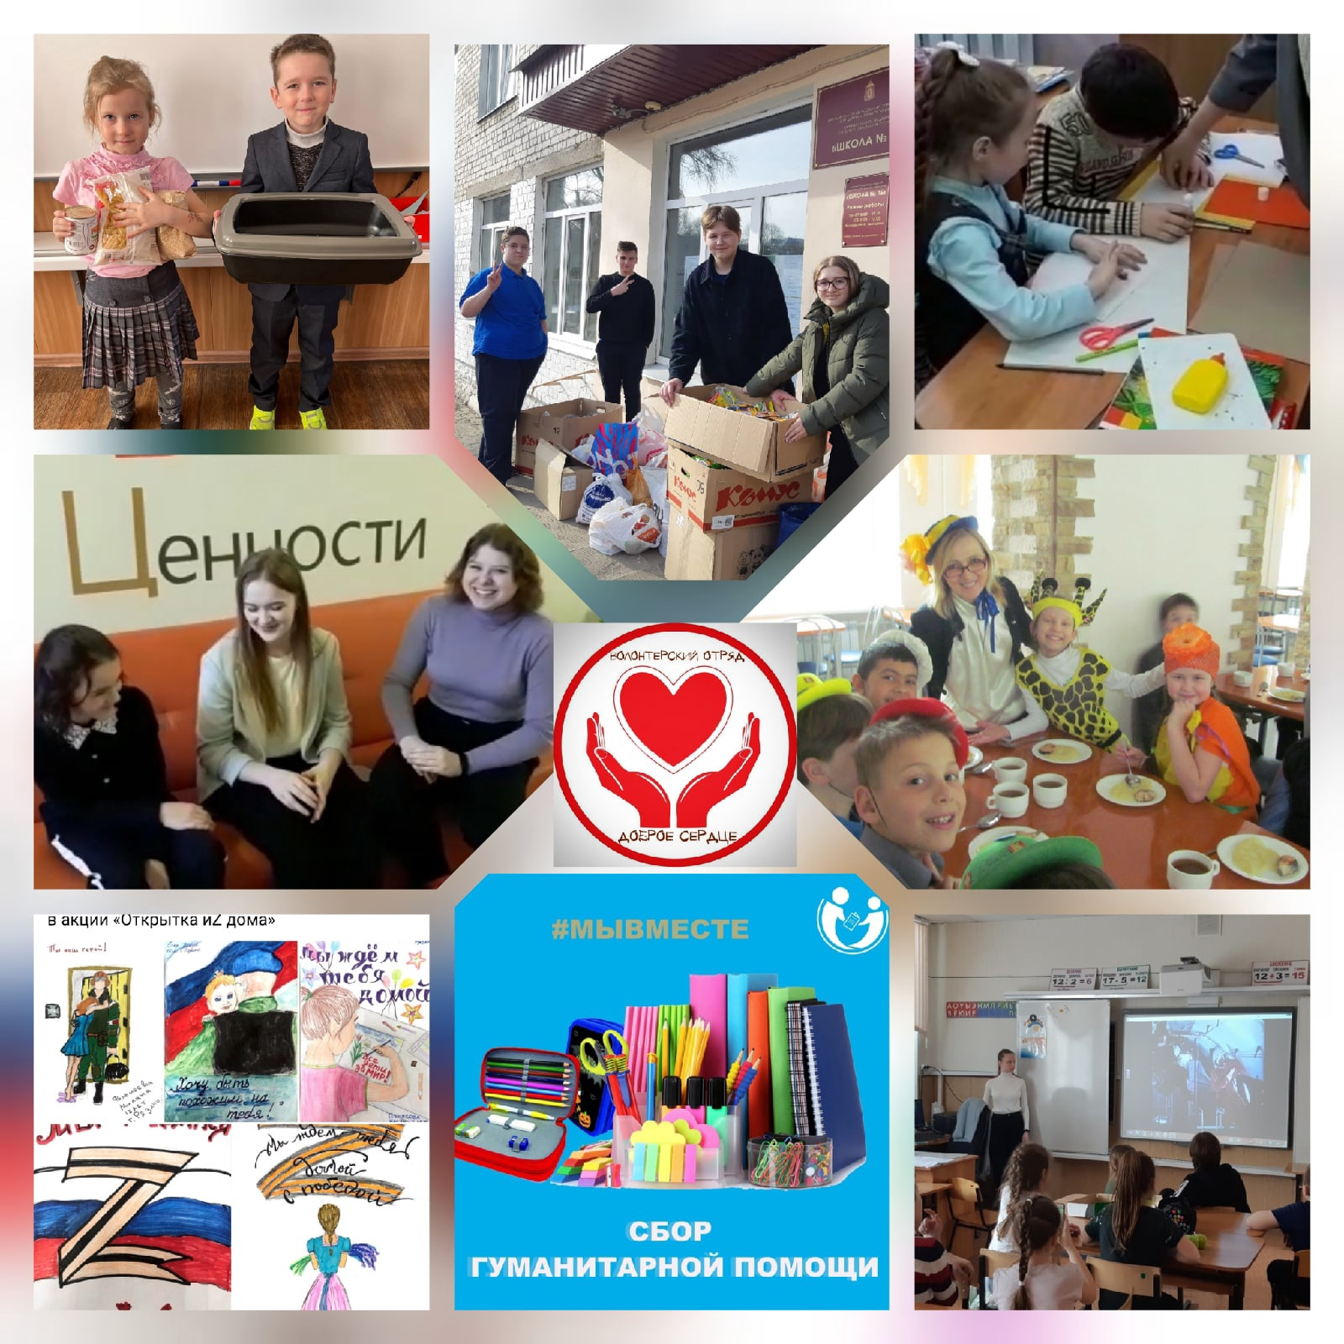
«Доброе сердце»
На этом список добрых дел наших добровольцев, конечно же, не заканчивается. Трудовой отряд школы ежедневно помогает взрослым сделать школу и территорию вокруг нее более комфортней. Многие ребята помогают ученикам, прибывших к нам в школу из зоны СВО, приобщают их к жизни в нашей школе, помогают адаптироваться. Продолжается сбор гуманитарной помощи, писем, открыток, подарков на фронт. И еще многое другое…

